Slide 1
CHÀO MỪNG QUÝ THẦY CÔ VÀ CÁC EM ĐẾN VỚI TIẾT HỌC HÔM NAY

Slide 2
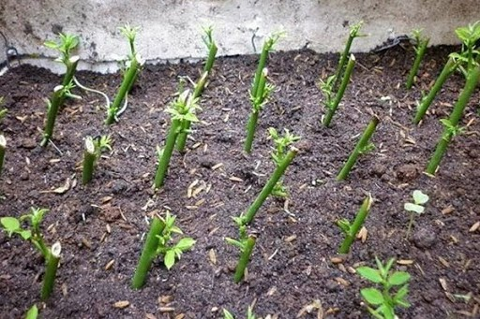
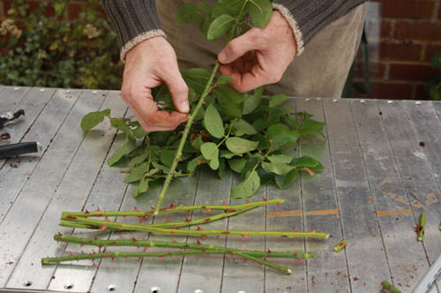
Làm thế nào để một đoạn cành cây của mẹ có thể phát triển thành cây con?

Slide 3
Bài 4
NHÂN GIỐNG CÂY TRỒNG BẰNG PHƯƠNG PHÁP GIÂM CÀNH (T1)

Slide 4
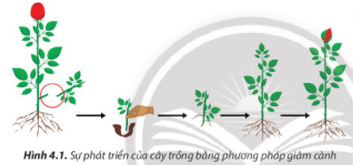
HOẠT ĐỘNG NHÓM
1. Quan sát Hình 4.1 và cho biết bộ phận nào của cây được sử dụng làm nguyên liệu nhân giống?
2. Cây tạo ra bằng phương pháp giâm cành có ưu điểm gì so với cây được nhân giống từ hạt?
Hình 4.1. Sự phát triển của cây trồng bằng phương pháp giâm cành

Slide 5
1. Quan sát Hình 4.1 và cho biết bộ phận nào của cây được sử dụng làm nguyên liệu nhân giống?
Hình 4.1. Sự phát triển của cây trồng bằng phương pháp giâm cành
Bộ phận cành cây được sử dụng làm nguyên liệu nhân giống.

Slide 6
2. Cây tạo ra bằng phương pháp giâm cành có ưu điểm gì so với cây được nhân giống từ hạt?
Ưu điểm
Nhân nhanh giống cây trồng.
Hình 4.1. Sự phát triển của cây trồng bằng phương pháp giâm cành
Giữ nguyên được tính trạng tốt mong muốn.
Thời gian cho thu hoạch sản phẩm ngắn vì cây từ cành giâm và cành chiết sớm ra hoa.

Slide 7
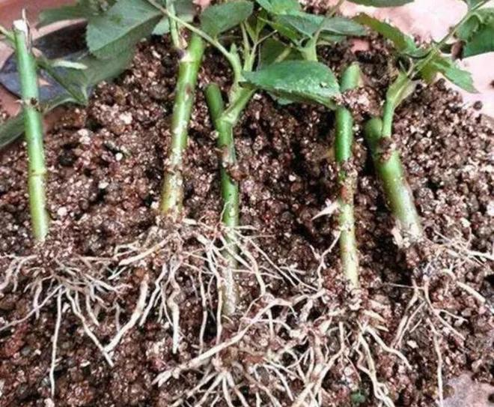
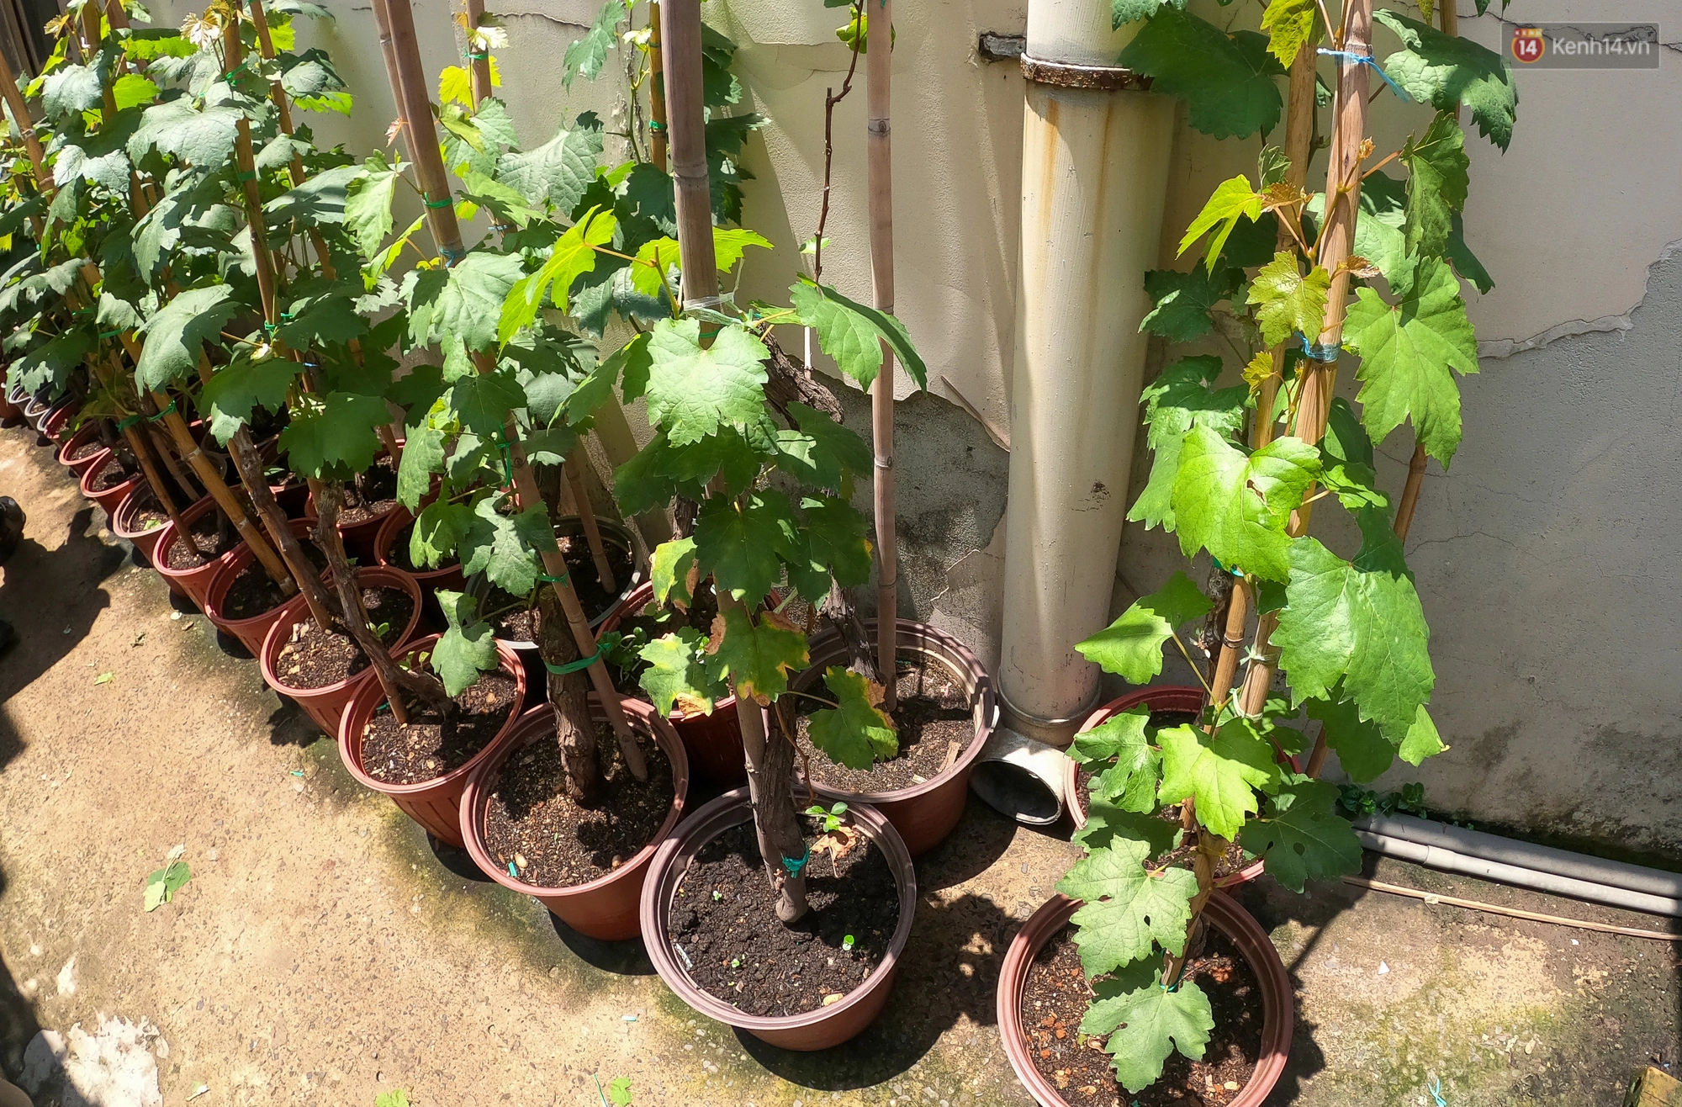
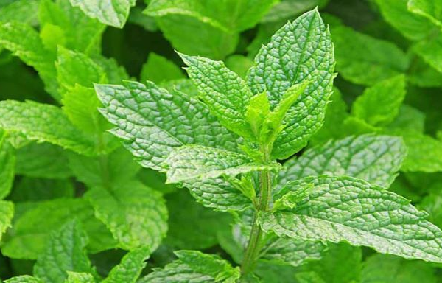
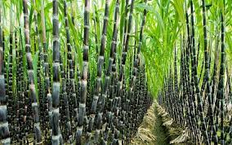
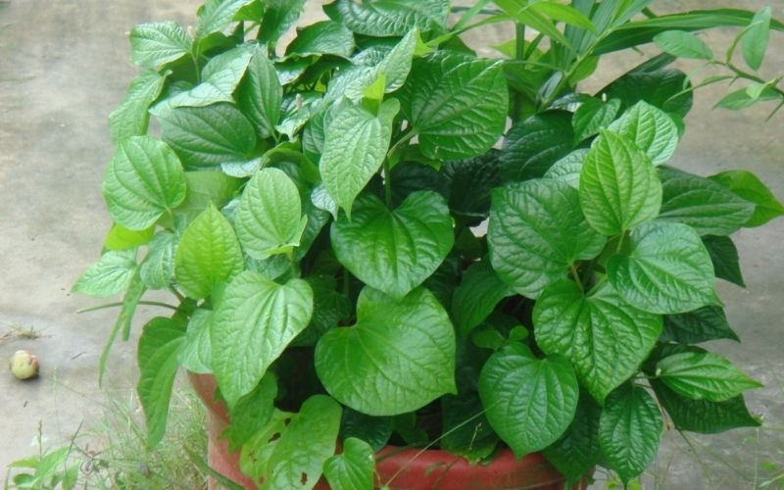
3. Các loại cây dễ nhân giống bằng phương pháp giâm cành ở Hình 4.2 có những đặc điểm gì?
Cây nho
Cây bạc hà
Các loại cây dễ nhân giống bằng phương pháp giâm cành có đặc điểm: có khả năng ra rễ phụ nhanh.
Cây mía
Cây lá lốt
Hình 4.2. Một số loại cây dễ nhân giống bằng phương pháp giâm cành

Slide 8
4. Hãy kể thêm những loại cây dễ nhân giống bằng phương pháp giâm cành.
Rau củ quả: khoai lang, khoai mì, khoai tây, hành, gừng, tỏi…
Rau ăn lá: rau muống, rau lang, rau ngót, rau húng, hương thảo, bạc hà, húng quế, lá lốt, diếp cá, cần tây, lá é…
Cây cảnh: lan, hoa hồng, hoa giấy, trầu bà, lan ý, vạn niên thanh, lưỡi hổ, thường xuân, phú quý, sen đá,…
Cây ăn trái: cây lê, cây táo, cây sung, cây nho, cây mận, cây ổi…

Slide 9
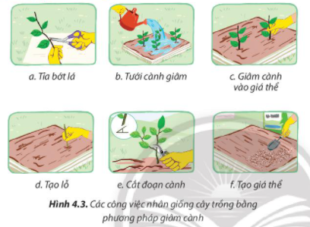
AI NHANH AI ĐÚNG
5. Hãy sắp xếp các công việc nhân giống cây trồng ở Hình 4.3 theo thứ tự phù hợp.
Hình 4.3. Các công việc nhân giống bằng phương pháp giâm cành

Slide 10
AI NHANH AI ĐÚNG
5. Hãy sắp xếp các công việc nhân giống cây trồng ở Hình 4.3 theo thứ tự phù hợp.
f->e->a->d->c->b
Hình 4.3. Các công việc nhân giống bằng phương pháp giâm cành

Slide 11
HOẠT ĐỘNG NHÓM
NHÓM 1
NHÓM 3
1. Trình bày yêu cầu của giá thể giâm cành?
3. Cành giâm được cắm như thế nào? Nêu các cách cắm cành giâm?
NHÓM 2
2. Cành giâm được lấy từ đâu? Khi chọn cành giâm cần lưu ý điều gì?
NHÓM 4
4. Khi chăm sóc cành giâm cần lưu ý điều gì?

Slide 12
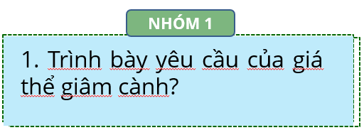
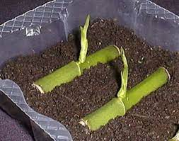
Chuẩn bị giá thể giâm cành
Giá thể phải phù hợp với giống cây trồng, đất giâm cành phải tơi xốp, đảm bảo đủ độ ẩm, đủ chất dinh dưỡng để giâm cành sinh rễ.
Giá thể (bầu đất) bao gồm đất, xơ dừa, tro, cát…
Lượng đất vừa đủ, không có sâu, bệnh hại.

Slide 13
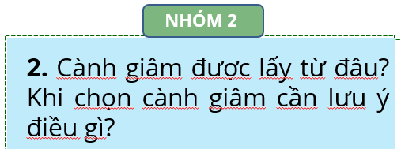
Chuẩn bị
cành giâm
Cành giâm phải được lấy từ cây mẹ khỏe, không mang mầm bệnh
Yêu cầu: Cành được chọn phải trong giai đoạn phát triển, không quá non, không quá già.
Cắt cành giâm (hom) được thành từng đoạn có độ dài 15 - 20cm được cắt vát và tỉa bớt lá

Slide 14
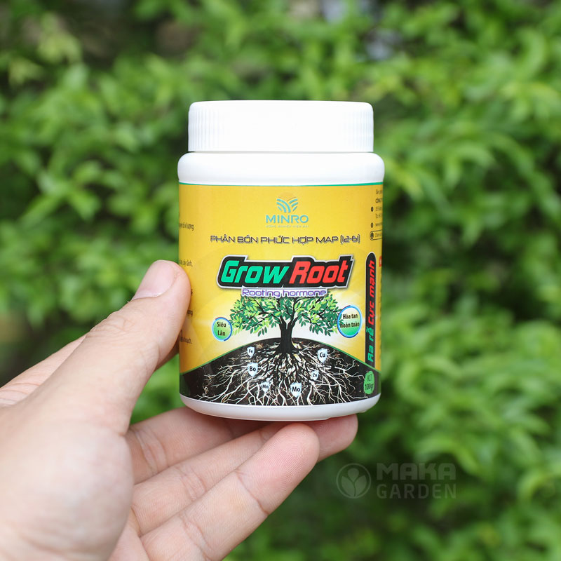
Với một số loại cây khó ra rễ, người ta có thể ngâm cành vào dung dịch thuốc kích thích tạo rễ trước khi giâm cành vào giá thể.
Thuốc kích rễ

Slide 15
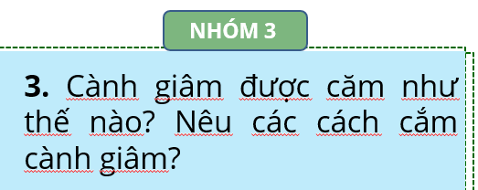
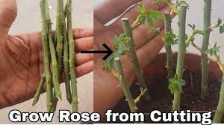
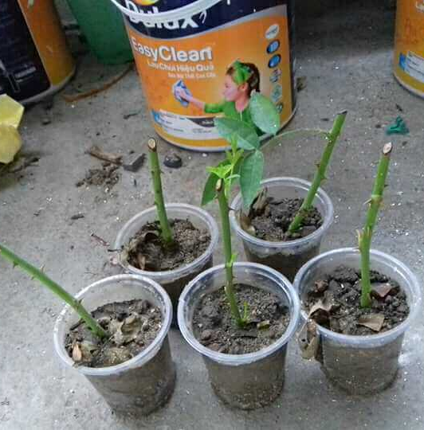
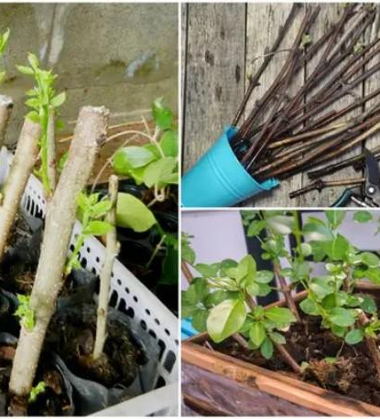
Giâm cành vào giá thể
Cắm cành giâm vào giá thể hoặc vào luống đảm bảo đầu già hơn được cắm xuống giá thể.
Mỗi bầu chỉ cắm 1 cành và xếp sát nhau.
Khoảng cách giữa các cành đều nhau.
Có 3 cách cắm cành giâm: cắm thẳng, cắm ngang và cắm nghiêng.

Slide 16
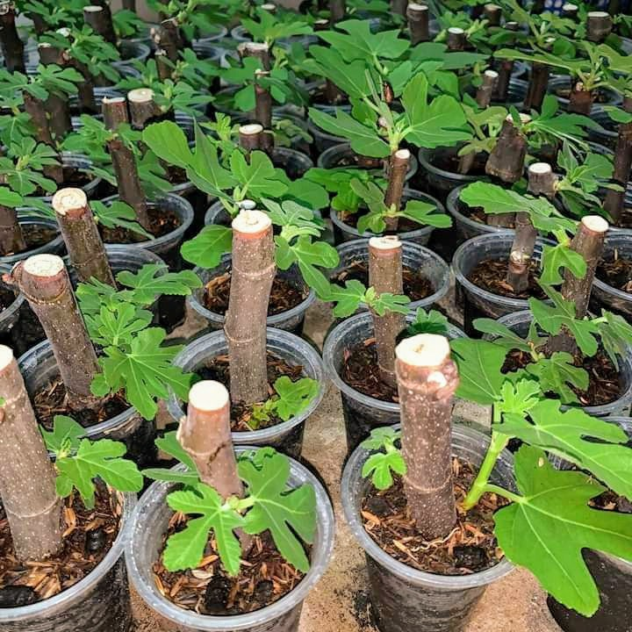
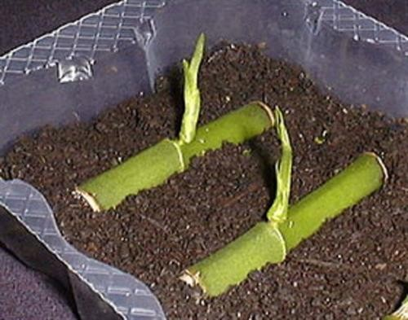
BA CÁCH CẮM CÀNH GIÂM VÀO GIÁ THỂ
Cắm thẳng
Cắm nghiêng
Giâm cành nằm ngang

Slide 17
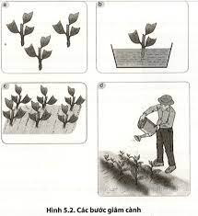
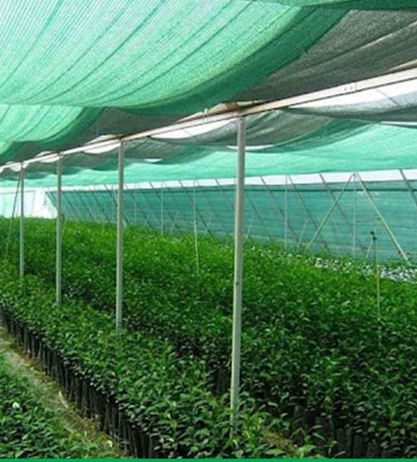
Chăm sóc cành giâm
Có thể dùng một số loại thuốc hữu cơ để giúp cây sinh trưởng tốt.
Khi cành chưa sinh rễ (tránh ánh nắng soi trực tiếp vào cành giâm).
Cần đảm bảo dinh dưỡng, nhiệt độ, độ ẩm, ánh sáng thích hợp.

Slide 18
Hãy cho biết mỗi công việc ở Hình 4.3 tương ứng với bước nào trong quy trình giâm cành.
Hình
Bước
Hình 4.3. Các công việc nhân giống bằng phương pháp giâm cành

Slide 19
8. Hãy cho biết mỗi công việc ở Hình 4.3 tương ứng với bước nào trong quy trình giâm cành.
Hình
Bước
d, f
1
e, a
2
c
3
Bước 3. Giâm cành vào giá thể
Bước 4. Chắm sóc cành giâm
b
4
Bước 2. Chuẩn bị cành giâm
Bước 1. Chuẩn bị giá thể giâm cành

Slide 21
NGÔI SAO MAY MẮN

Slide 22
1
2
3
7
4
6
5

Slide 23
Câu 1:Có những cách nào để cắm cành giâm vào giá thể (đất trồng)?
A. Cắm nghiêng, cắm thẳng đứng và cắm cành nằm ngang.
A. Cắm nghiêng, cắm thẳng đứng và cắm cành nằm ngang.
B. Cắm thẳng và cắm cành nằm ngang (cành nằm lên bề mặt giá thể).
C. Cắm nghiêng và cắm thẳng đứng (cành vuông góc với bề mặt giá thể).
D. Cắm nghiêng (cành nghiêng một góc so với bề mặt giá thể)

Slide 24
Câu 2: Nhân giống cây trồng bằng phương pháp giâm cành có công việc nào sau đây?
A. Tỉa lá
B. Tưới cành giâm
C. Tạo giá thể
D. Cả 3 đáp án trên
D. Cả 3 đáp án trên

Slide 25
Câu 3. Cây con tạo ra từ phương pháp giâm cành có đặc điểm gì?
A. Cây con tạo ra có đặc điểm di truyền khác cây mẹ
B. Cây con tạo ra có đặc điểm di truyền giống cây bố
C. Cây con tạo ra có đặc điểm di truyền giống cây mẹ
D. Cây con tạo ra có đặc điểm di truyền của cả cây bố và cây mẹ
C. Cây con tạo ra có đặc điểm di truyền giống cây mẹ

Slide 26
Câu 4. Cây được tạo ra bằng phương pháp giâm cành có ưu điểm gì so với cây nhân giống từ hạt?
A. Nhân nhanh giống cây trồng
B. Giữ nguyên tính trạng tốt mong muốn
C. Thời gian thu hoạch sản phẩm ngắn vì cây mọc từ cành giâm sớm ra hoa
D. Cả 3 phương án trên.
D. Cả 3 phương án trên

Slide 27
Câu 5. Giâm cành là phương pháp………
A. Nuôi cấy mô
B. Nhân giống hữu tính
C. Nhân giống vô tính
C. Nhân giống vô tính
D. Nhân giống vô tính và hữu tính

Slide 28
Câu 6. Đoạn cành giâm được cắt như thế nào là đạt yêu cầu?
A. Đoạn cành giâm phảm có nhiều lá
B. Đoạn cành giâm phải có có chồi (mắt), được cắt vát và tỉa bớt lá.
B. Đoạn cành giâm phải có có chồi (mắt), được cắt vát và tỉa bớt lá.
C. Đoạn cành giâm phải ngắn, không có chồi (mắt)
D. Đoạn cành giâm cắt dài và tỉa bớt lá, không chồi (mắt).

Slide 29
Câu 7. Nhóm cây nào dưới đây dễ nhân giống bằng phương pháp giâm cành?
A. Cây mía, cây cam, cây ổi.
B. Cây mía, cây sắn, cây rau ngót
B. Cây mía, cây sắn, cây rau ngót.
C. Cây rau mồng tơi, cây bắp, cây đậu.
D. Cây bạc hà, cây mía, cây bắp.

Slide 30
Em hãy quan sát và tìm hiểu một số cây trồng được nhân giống bằng phương pháp giâm cành.

Slide 31
HƯỚNG DẪN TỰ HỌC
1. Bài vừa học: Nhân giống cây trồng bằng phương pháp giâm cành (t1)
Học nội dung ghi vở.
Trả lời câu hỏi Sgk/22-24.
2. Bài sắp học: Nhân giống cây trồng bằng phương pháp giâm cành (t2)
Thực hành nhân giống cây rau bằng phương pháp giâm cành.

Slide 32
HƯỚNG DẪN TỰ HỌC
CHUẨN BỊ DỤNG CỤ
2 dao nhỏ sắc
1 kéo cắt cành lá
1 bình tưới nước
1 khay đựng giá thể
1 lọ thuốc kích rễ

Slide 33
THANK YOU

